Slide 1
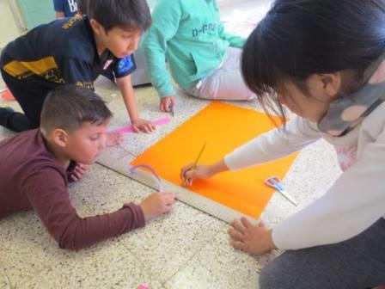
CONTE CONTAT,
AQUEST CONTE NO S’HA ACABAT
IMPLEMENTACIÓ DEL PROJECTE

Slide 2
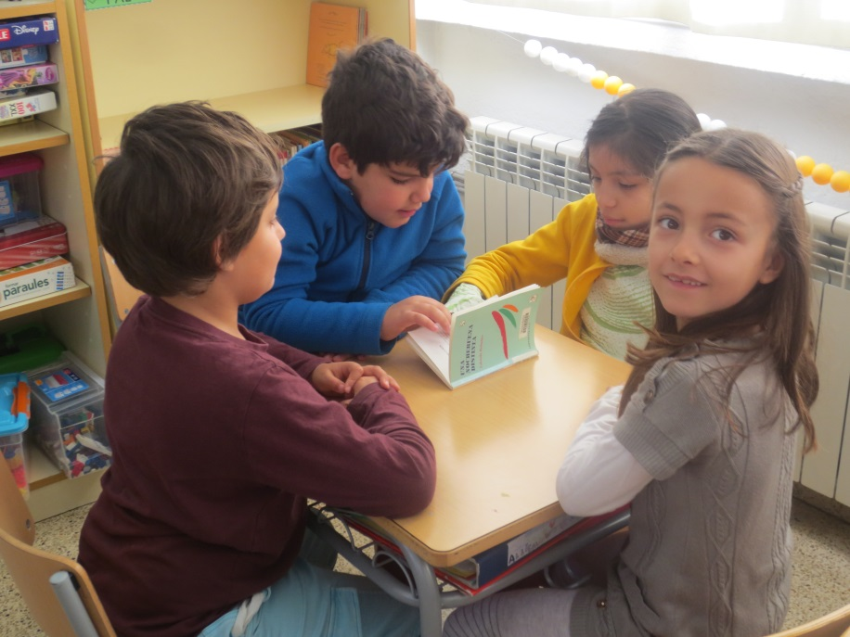
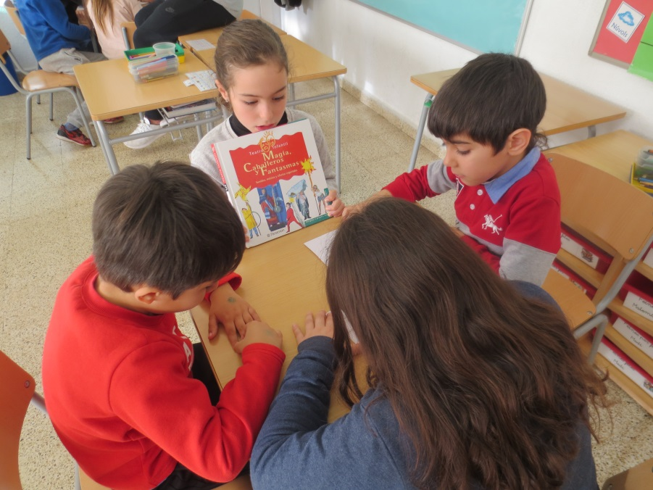
TRIA DE L’OBRA
Els/les alumnes van buscar en diferents mitjans l’obra de teatre que reunia les característiques necessàries per poder-la representar: número de personatges, argument i vocabulari adient a l’edat.

Slide 3
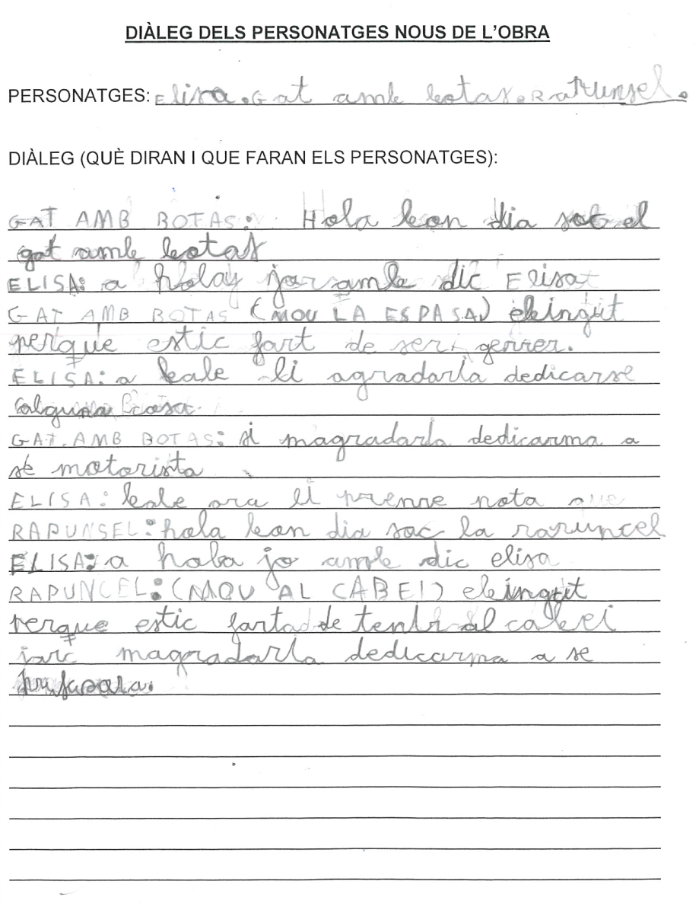
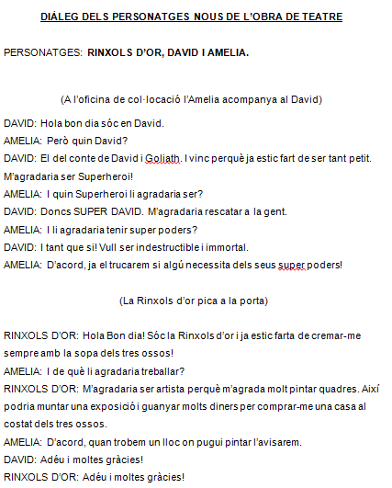
PERSONATGES I GUIÓ
Com que era molt complicat trobar una obra de teatre amb tants personatges (27) , van haver d’afegir nous personatges i crear el diàleg d’aquests.

Slide 4
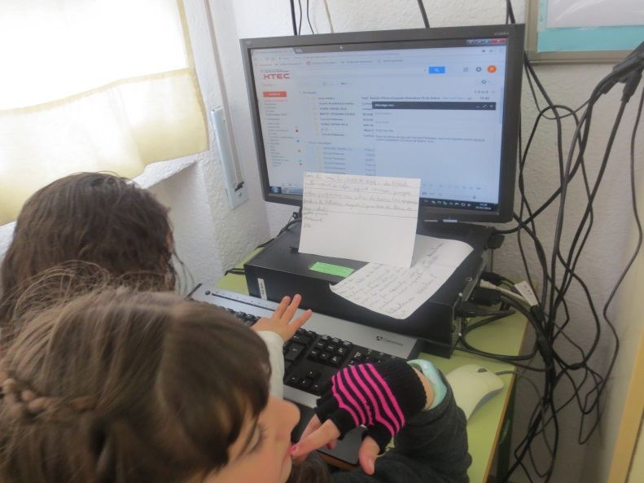
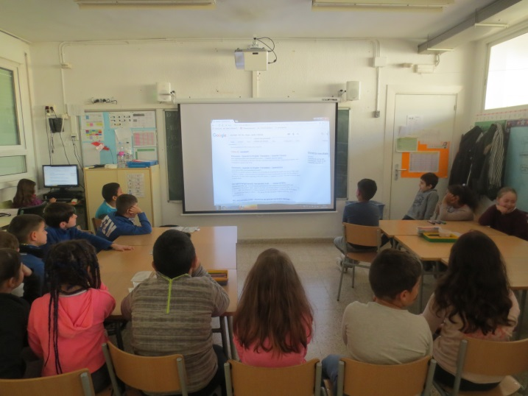
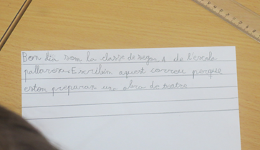
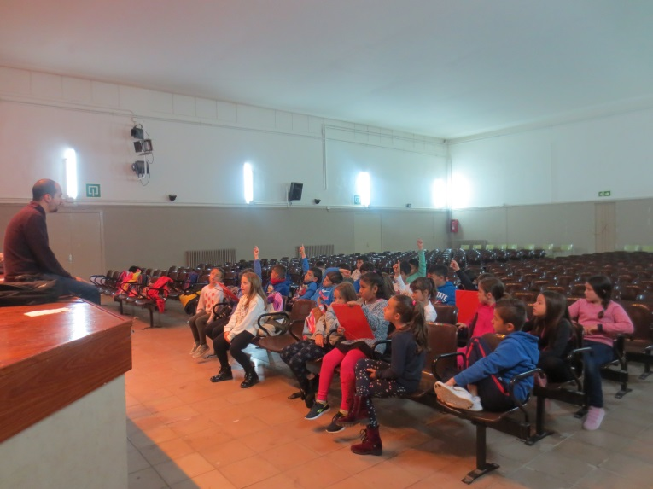
ESPAI ON FER LA REPRESENTACIÓ
Cerca a Internet
Contacte amb teatres de Santa Coloma
Escriptura per parelles d’e-mails demanant si podien actuar en diversos espais de Santa Coloma
Visita al teatre de l’IES Puig Castellar

Slide 5
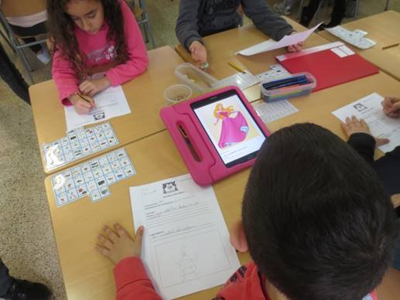
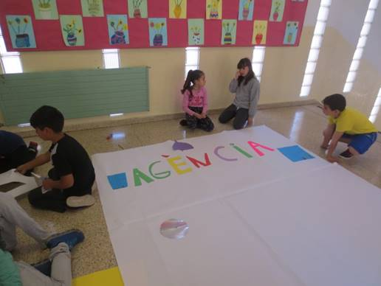
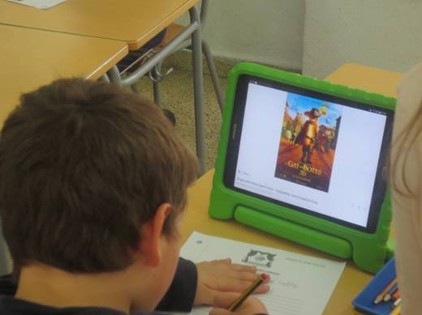

VESTUARI , COMPLEMENTS I DECORATS
Disseny del vestuari de cada personatge.
Disseny del decorat de l’escenari

Slide 6
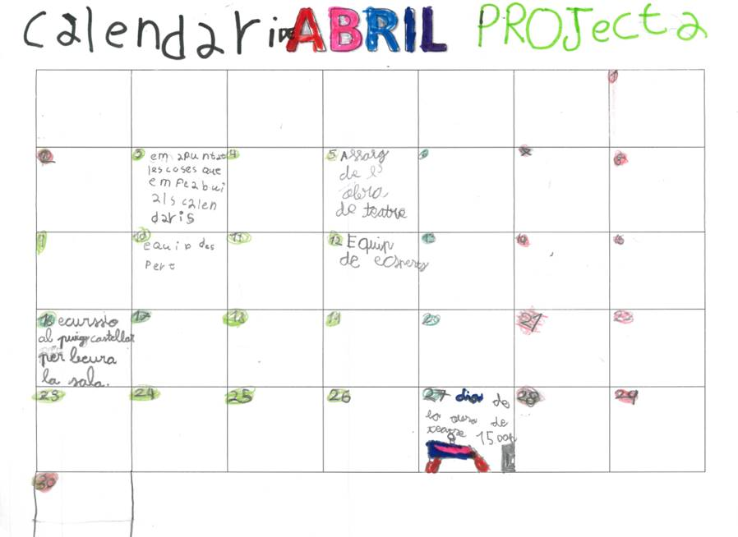
TEMPORITZACIÓ
Els infants programaven mensual i setmanalment les activitats que havien d’anar fent per poder representar l’obra de teatre: ho feien mitjançant un calendari. Aquest calendari els va ajudar a autoregular els seus aprenentatges, i van haver d’anar modificant les tasques que havien estipulat prèviament.

Slide 7
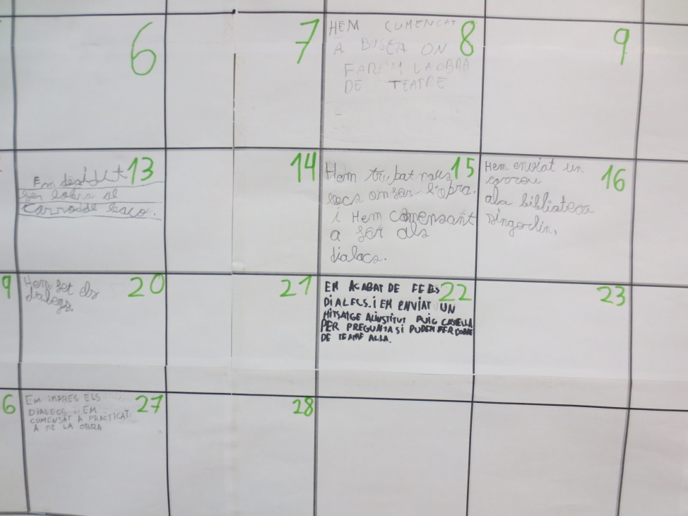
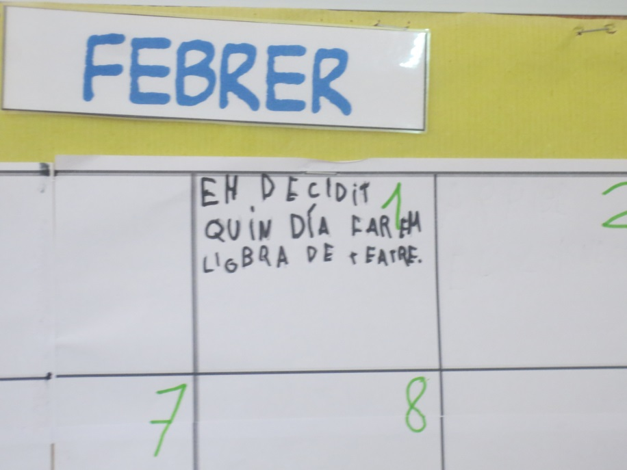
DIARI DE TREBALL
En acabar cada sessió del projecte un/a alumne/a anotava la tasca que havien realitzat en el diari de treball penjat a l’aula. Aquest diari els ha permès contrastar la planificació amb les feines realitzades per autoregular-se i prendre decisions.

